Slide 1
做好业务绩效考核让企业利润翻一番
经销商核心绩效指标有哪些？
畅捷通信息技术股份有限公司
业务赋能推进部 陈夏明

Slide 2
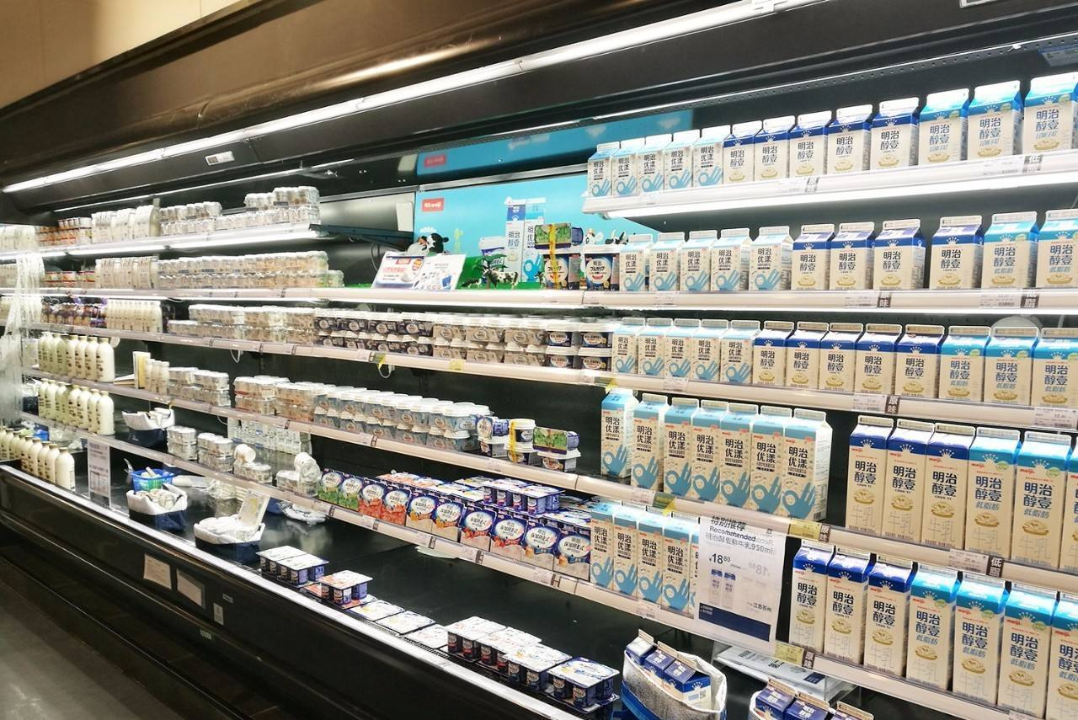
某蒙牛低温奶经销商经营困惑
经销商进入跑马圈地时代
一、终端竞争激烈，老板非常关注终端动销，却总有失控感
---业务员跑大漏小，业务能力一般，服务态度一般，市场开发能力一般，到终端只顾抄单，不关注库存/效期/陈列和竞品，不推新品
二、销售费用持续走高，但费效比不佳，投入产出比下降
三、应收账款一直保持在高位，资金压力大
四、人员招聘难，管理上都是人性化管理，没有制定太多的制度，有的员工处罚不好执行，也怕得罪业务员导致业务员离职带走客户资源
五、无法指定具体的考核指标，只从主观是了解员工是否工作努力。奖励也是大锅饭的状态，业务员拿多拿少都有意见，优秀业务员留不住。
客户简介：华东某地级市蒙牛低温奶经销商
经营模式
· 全渠道分销
经营品类
· 蒙牛全系低温奶
· 科迪低温奶
……
终端网点
· 1000余家
业务员
· 20余人
老板是一个全能战士，操碎心
业务员都是打工者心态，爱咋咋地

Slide 3
当前传统经销商发展四阶段
大锅饭阶段
提成制阶段
包干制阶段
事业部/合伙人阶段
特点：
干好干坏一个样，干与不干人人有份
核心问题：
业务人员要么雇不起、要么留不住
核心矛盾：
分配制度，用人制度
核心工具：
财务体系账目混乱，或者仅仅有个流水账，记账的目的不是管理，一些账目甚至记在手纸上
管理要点：
账目：截止今天销售额、支出、盈余 坏账：账期(增长的理由，下降的原因)
忠告：
盈亏不可怕，怕的是不知道赚在哪里的，亏在何处!
特点：
多劳多得
两个阶段： 高底薪阶段:1)实施初期;2)新员工入职试用期
低底薪高提成阶段：1)业务成熟;2)人员成熟
区域要固定，要防止收入变动太大，军心不稳，要考虑淡旺季指标或者提成预留
提成方式： 1：销售额提成(回款额)-
（老品依赖症/高费用/压货）
2：单品提成--分品种，分档次提成 前提：品牌稳定，区域固定，指标成熟，队伍稳定。
提成制的关键核心： 1)财务支撑
2)指标设定
3)区域划分
4)品牌稳定
小包干：人、车、费用 关键点：指标
大包干：人车费用，市场+品牌 关键点：主权
警惕：
偷梁换柱，自相残杀
透支资源，自立山头
坐吃山空
防止主权丧失，最后一地鸡毛!
按照所经营的事业，包括按产品、按地区、按顾客(市场)等来划分部门，设立若干事业部。
四个支撑： 管理工具成熟、
管理系统成熟、
团队结构稳定、
盈利模式稳定。
三个要素： 相对独立的市场;
相对独立的利益;
相对独立的自主权。
关键字：激活

Slide 4
T+cloud业务员绩效管理方案的
三层境界

Slide 5
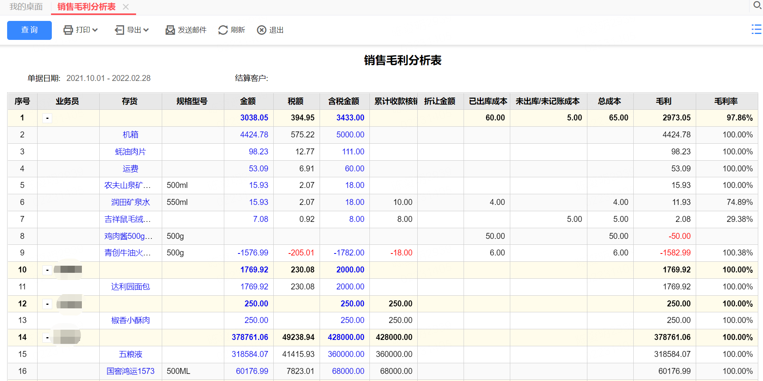
业务员绩效管理第一层：基础绩效指标
指标项目：
销售数量
销售额
毛利
回款
优势：
最简单的考核方案，容易实施，相关数据容易提取
问题：
考核数据提取滞后，无法及时发现业务端实际问题
一定程度上和公司分配给业务员的客户资源有关，公平性欠佳
无法掌控业务对终端的维护质量和勤奋度，无法挖掘优秀人才
后端支撑成本、运营成本、营销成本无法精细分摊，业务员净贡献无法分析
数据来源：销售明细表、统计报、销售毛利分析表，经营毛利统计表
产品优势：可从部门、业务员、客户、存货等多维度组合分析，数据查询简易。
1、如何避免业务员偷奸耍滑？吃促销、卡费用？
2、如何避免年终奖及日常绩效的大锅饭嫌疑？
3、费用如何投放？
4、市场动销策略如何展开？

Slide 6
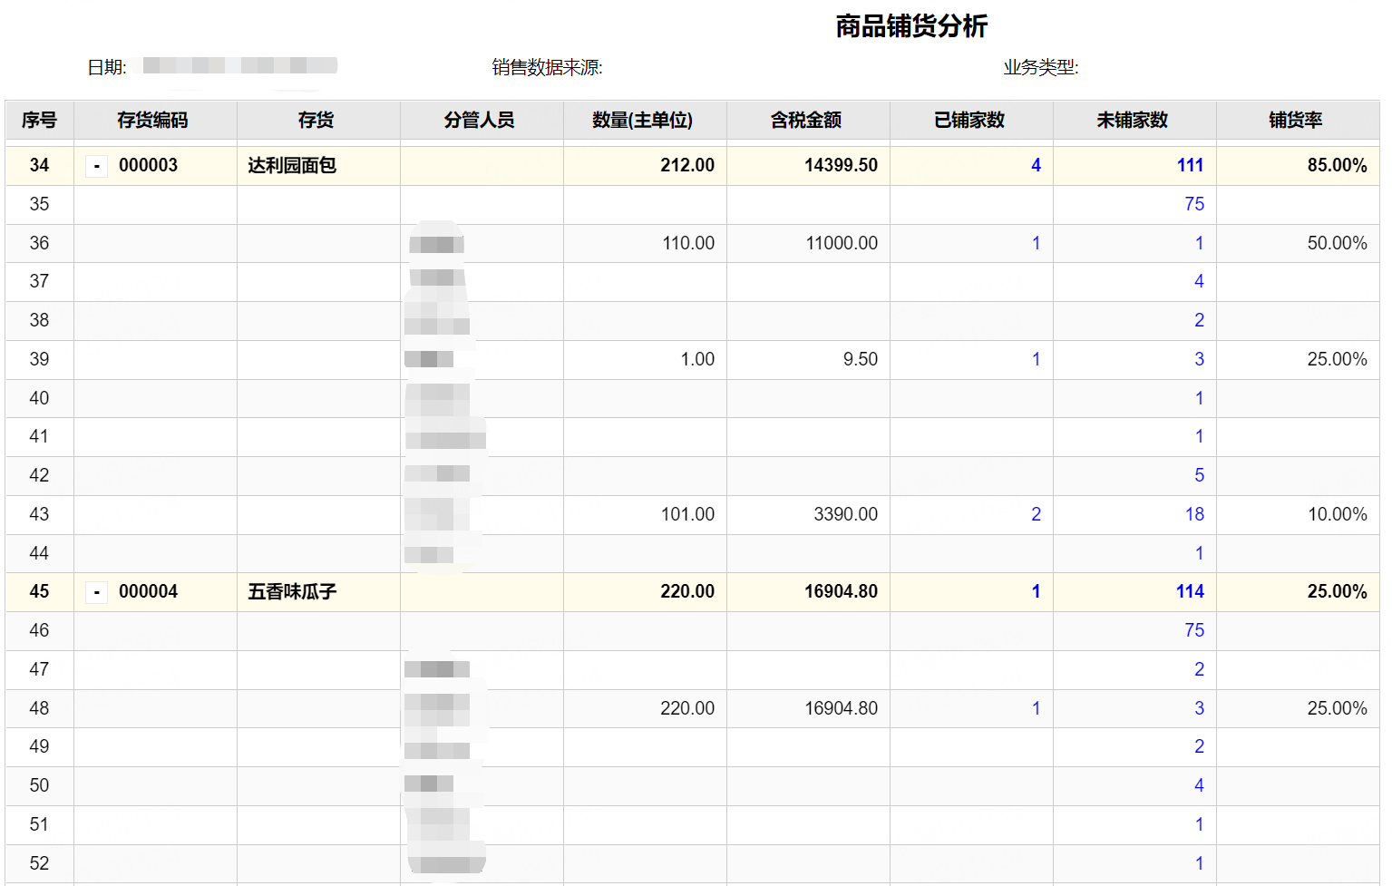
业务员绩效管理第二层：过程绩效指标
指标项目：
拜访达成率
拜访成单率
产品铺货率
动销标准化
1、业务过程绩效分析，加强终端的业务管控
2、移动化的作业工具，企业数据共享，业务员实时查看库存，实时下订单，提高工作效率
3、实时掌握业务拜访情况

Slide 7
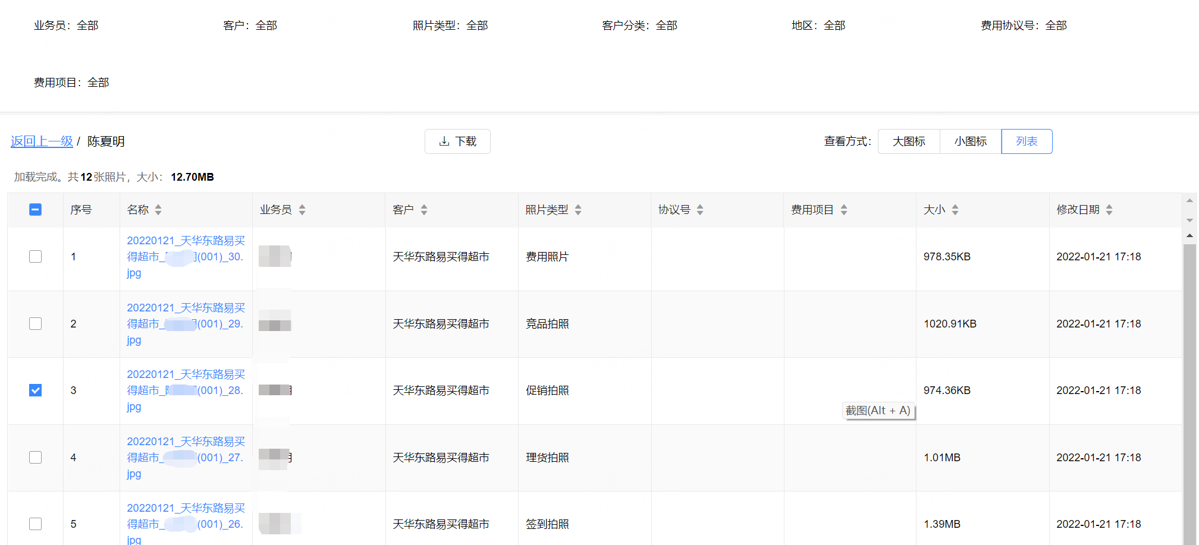
业务员绩效管理第二层：过程绩效指标
指标项目：
拜访达成率
拜访成单率
产品铺货率
动销标准化
1、将业务的日常拜访工作标准化、流程化。通过标准化作业流程，提高终端拜访质量。
2、通过照片检视每日标准化执行情况3、门头、促销、理货、费用等各项指标自定义设置，各类促销费用立项有依据，过程有监督，结果可追溯
4、照片自动加时间、定位、客户水印，避免舞弊行为
多维度自由组合检索
多种展示方式
照片
业务员
客户
照片类型

Slide 8
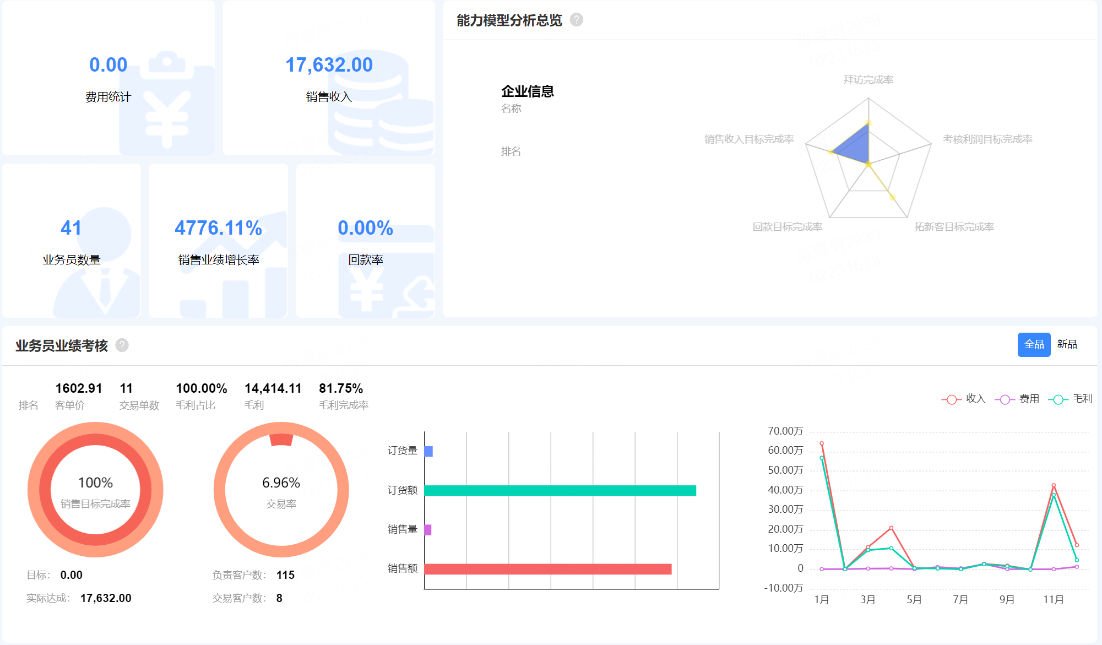
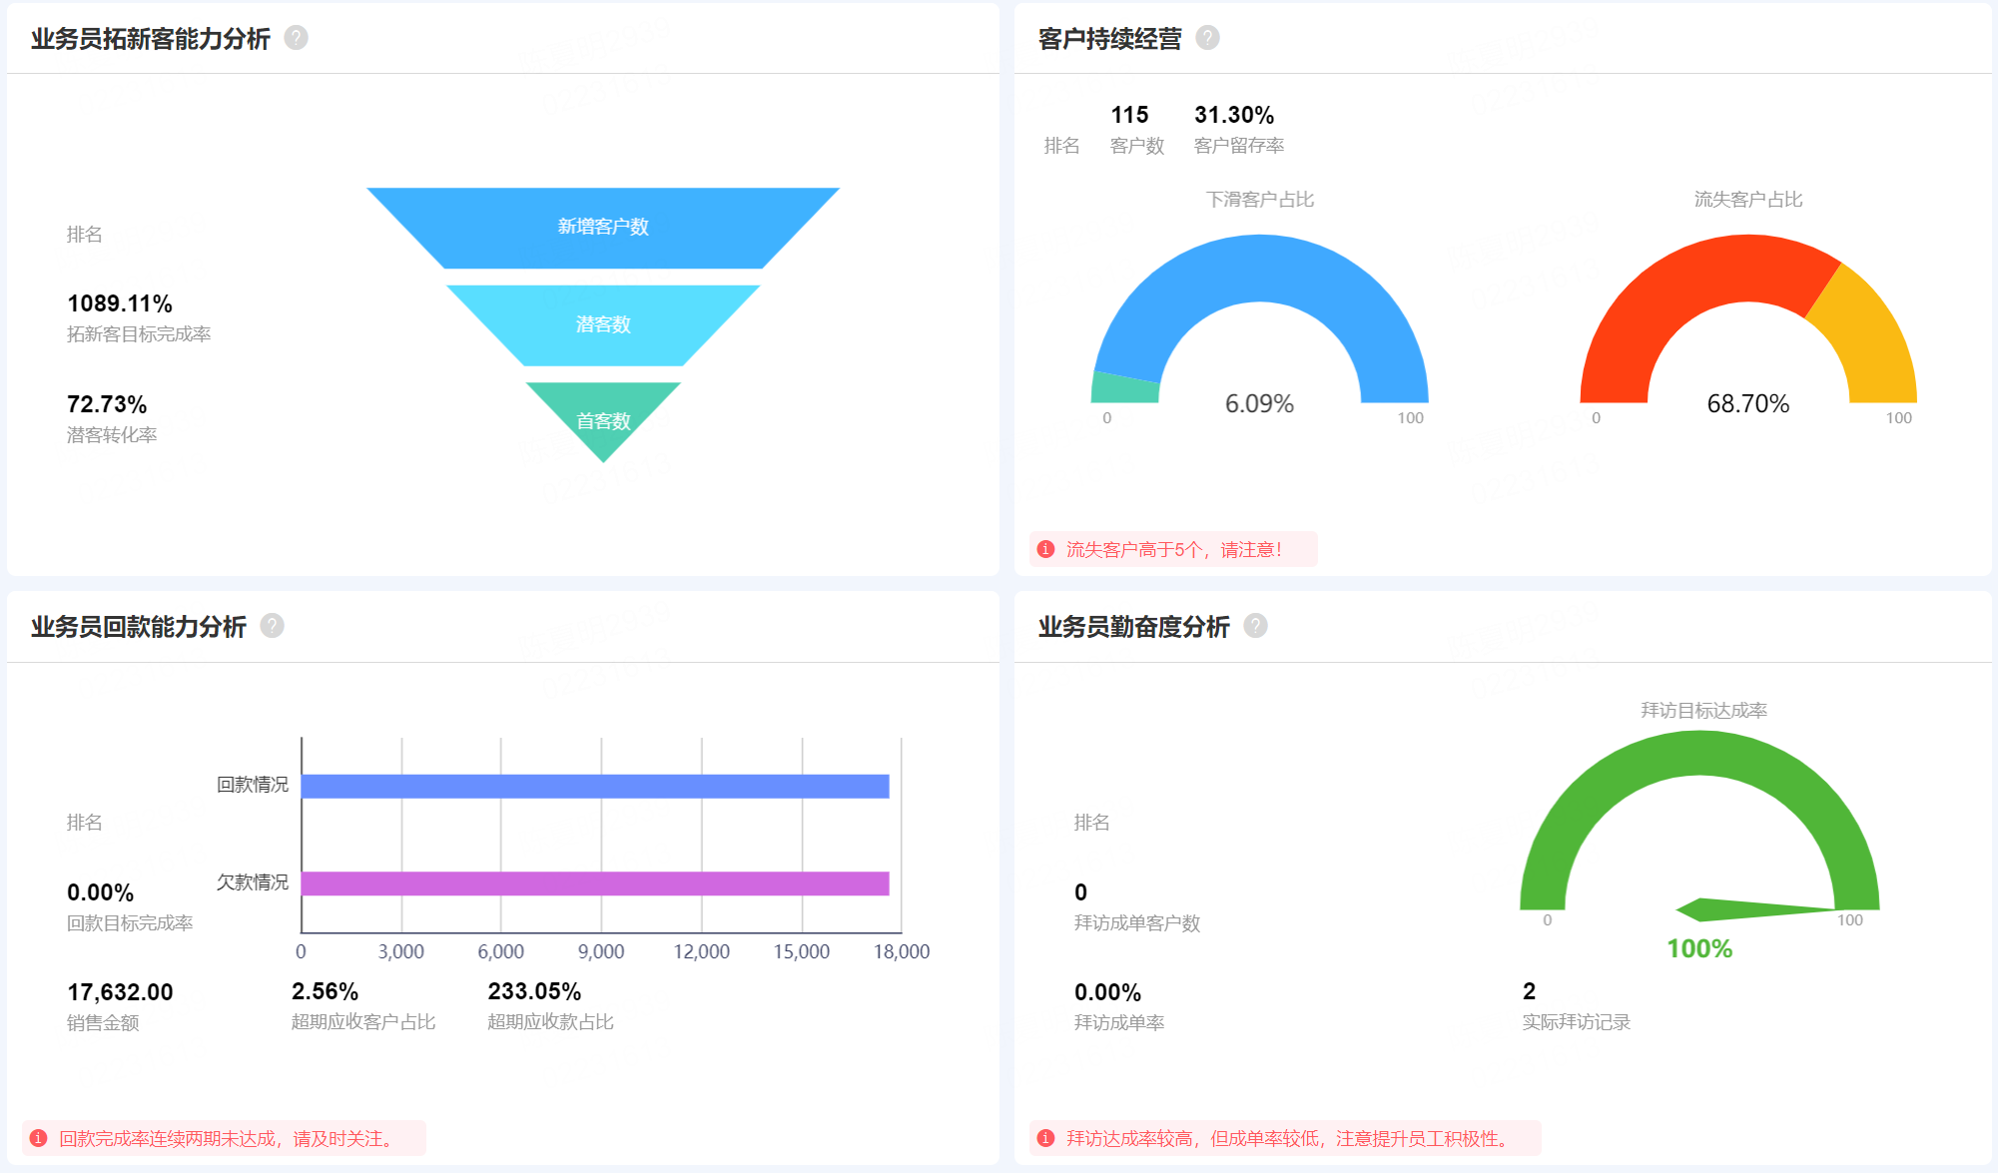
业务员绩效管理第二层：过程绩效指标
业务数据实时统计，实时发现业务员工作过程中的问题
多维度评估业务员工作情况
预置经销商关键数据指标，图形化报表，简单易读，省去内勤人员及财务数据加工
一个看板看清业务员核心指标

Slide 9
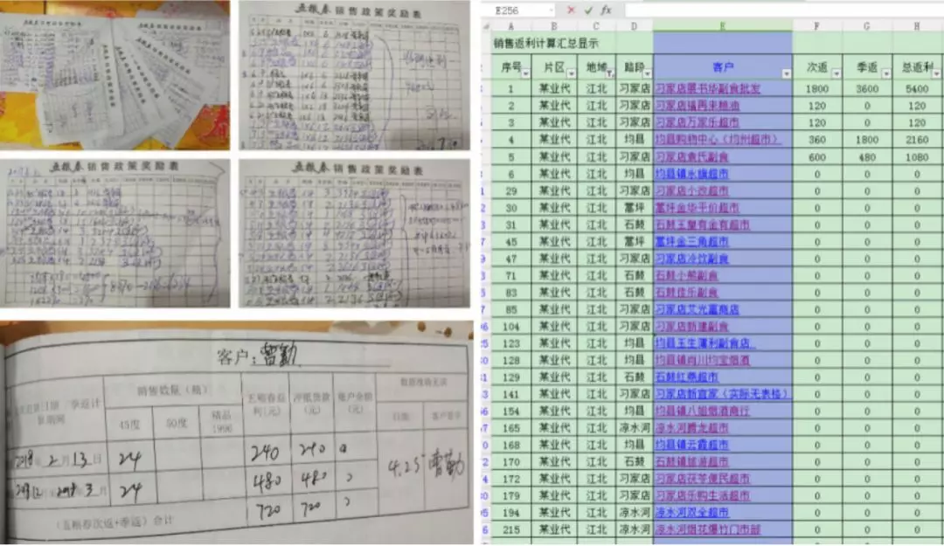
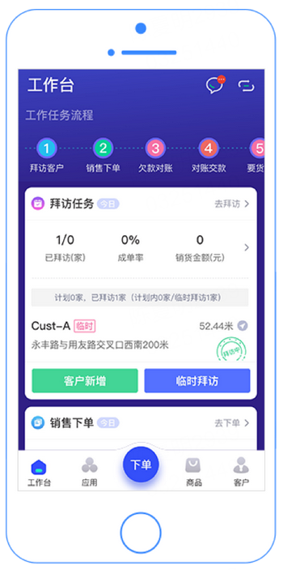
考核过程指标的必要条件-跑店管理工具
移动作业
数据实时
手工补单
数据滞后
减少基础性工作，比如将填写订单，退换货，门店资料等基础的信息工作交给工具，业务员重点放在关键事项沟通上，比如新品沟通，沟通政策、利润预测，销量预测，价格对比。
Notes:
将商品分销工作移动化、实时化，改变过去的销售订单先由业务人员通过销售账本记录，再录入到系统登记的方式。借助销售管理工具，将拜访过程、拜访记录、销售订单、直接一次性录入到系统中，取消纸质记录，减少二次搬运。

Slide 10
业务员绩效管理第三层-合伙人管理
绩效管理 ≠ 员工考核，应是企业选择具有能力且与企业价值观相符的合伙人的过程
转变责任主体、培养具有经营意识的人才，每个业务单元自己经营、操盘，分担老板经营压力，老板不再单兵作战
以客户为中心的自主经营体
客户1
客户2
客户3
客户4
客户5
客户6
员工：
每个业务单元都独立核算、自负盈亏，通过清晰透明的账目体系，以经营数据驱动业务增长，实现内部创业、全员参与经营
增收+降本+控费=利润增长
阿米巴经营：
自主经营体，利润最大化、市场占领抢夺
通过经营对比、绩效排名、利润提成/分红等方式激励员工，从而激发员工工作热情、相互竞赛、相互赶超
老板/高层：
盯资源、盯战略、盯现金流
提供资源，发现机会

Slide 11
业务员绩效管理第三层-合伙人管理
合伙创收
（合伙人，分红，承包，
业务净利提成）
即时反馈
（目标缺口、组织对比）
信息化、数据化、在线化
一切以数据为准！

Slide 12
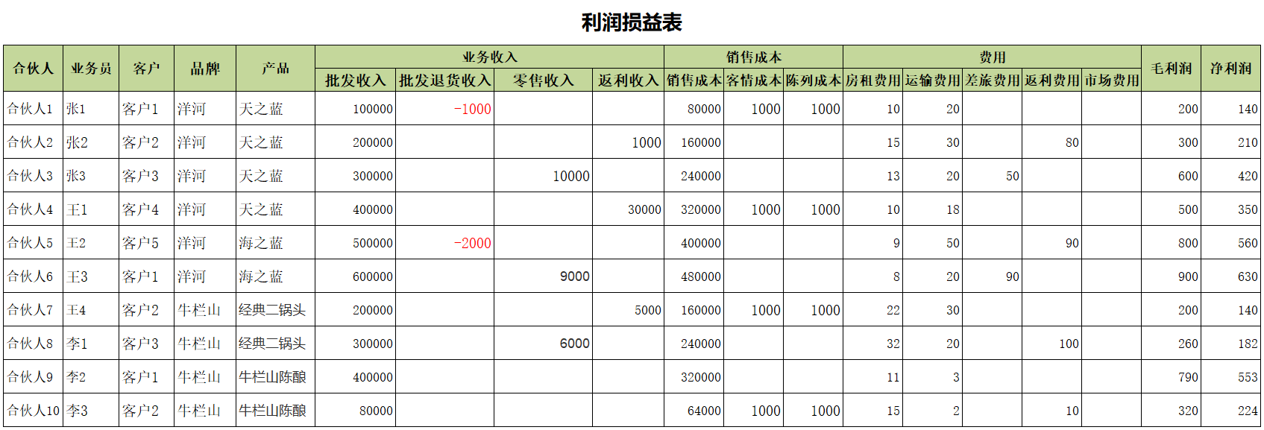
业务员绩效管理第三层-合伙人管理
目标达成
指标项目：
净利润
收入、成本、费用明细数据一目了然
精细化的核算是任何经营的基础，清晰全面的利润数据不仅可以帮助企业更好的设计/优化业务单元经营模式及利润分配机制，员工也更加信服，更愿意跟着老板干

Slide 13
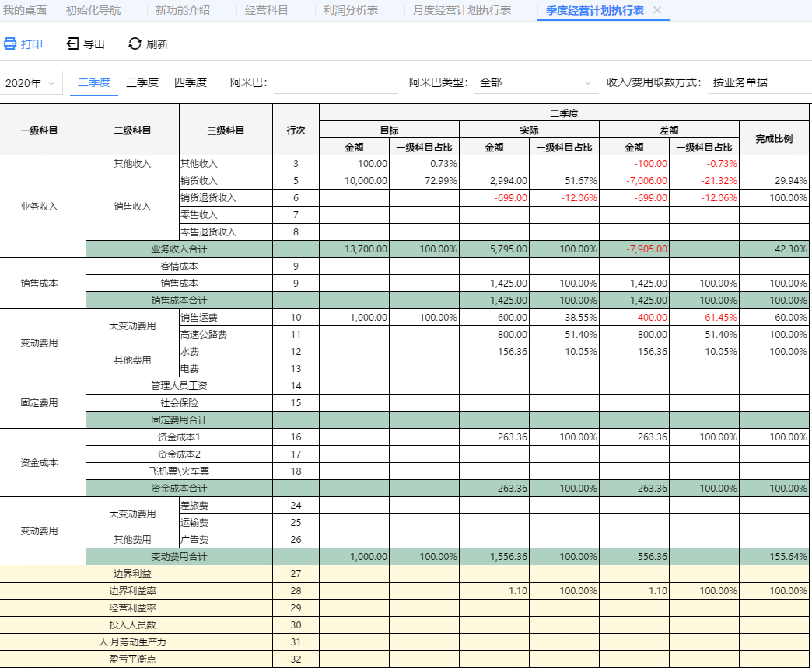
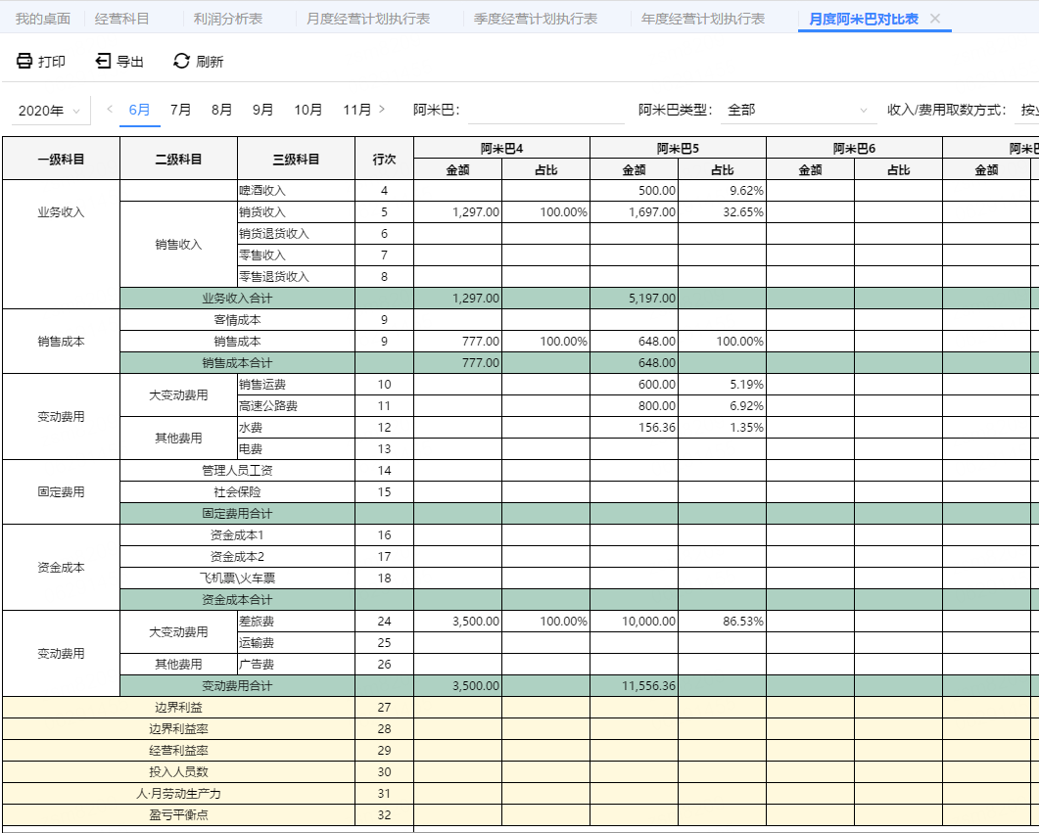
业务员绩效管理第三层-合伙人管理
企业经营分析会上，没有比详实的报表更能证明员工能力，更能激励刺激员工经营意识、激发员工主观能动性的方法！
按明细统计目标偏差，各明细目标实时监测
利润差？那就学习下别人怎么控制成本/费用
注：上述报表为自动化实时核算，不必投入专职人员即可轻松完成所有部门/门店的核算

Slide 14
经销商业务员绩效管理变革
市场变化快，供需关系转换，市场竞争加剧
90后、00后员工走向职场，传统的考核管理方式难以留住人才
以上种种因素倒逼经销不断优化组织结构和绩效管理方式
技术的发展，使得以上绩效方案轻量化落地，而不是给经销商带来负担
现在及未来
销量提成
3年前
过程考核
10年前
销量提成
销量提成
过程考核
目标预算
净利分红

Slide 15
合伙人管理使用效果
老板在牢抓主权的基础上，公司经营意志和业务员思想统一，业务员能够积极拓新，维护市场，做好终端动销，
实现业绩翻倍

